Slide 1
Roteiro
Estrutura de um problema de PD
Por que não recursão?
Definição de PD
Um exemplo simples: Fibonacci
Distância de Edição
Knapsack(Problema da Mochila)
Knapsack(Variações)
Outros problemas...
Referências

Slide 2
Estrutura de um problema de Programação Dinâmica
Geralmente possuem estruturas recursivas
  Sub-problemas devem ser resolvidos para que a solução final possa ser alcançada
Em geral aplicados a problemas de otimização
  Buscam uma solução ótima

Slide 3
Por que não recursão?
Se a estrutura do problema é recursiva, por que um algoritmo recursivo não seria uma boa solução?
  Algoritmos puramente recursivos trabalharão mais que o necessário resolvendo os sub-problemas comuns mais de uma vez[repetição de cálculos]

Slide 4
Por que não recursão?
Uma boa estratégia seria ter uma tabela onde:
  Pudéssemos guardar os resultados dos sub- problemas que já foram resolvidos
  Faríamos consultas na tabela para encontrar os resultados de tais sub-problemas.

Slide 5
Definição
Programação Dinâmica é uma técnica de programação que visa resolver problemas que exigem que diversos cálculos de sub-problemas sejam refeitos. Para isso, os resultados parciais são armazenados, não sendo necessário recalculá-los.

Slide 6
Um exemplo simples: Fibonacci
Os números de Fibonacci são definidos pela função:
Definidos em termos de uma função recursiva
  F(0) = 0, n = 0
  F(1) = 1, n = 1
  F(n) = F(n-1) + F(n-2), n > 1

Slide 7
Um exemplo simples: Fibonacci
Código recursivo para os números de Fibonacci:
int fib(int n){
if(n <= 1) // primeiro essa condição pra otimizar o código
return n;
else
return fib(n – 1) + fib(n – 2);
}

Slide 8
Um exemplo simples: Fibonacci
No entanto...
  O algoritmo apresentado é ineficiente pois há trabalho redundante:
F6
F5
F4
F4
F3
F3
F2
F3
F2
F2
F1
F2
F1
F1
F0
F2
F1
F1
F0
F1
F0
F1
F0
F1
F0

Slide 9
Um exemplo simples: Fibonacci
Os cálculos redundantes levam o algoritmo a ter desempenho exponencial
Um algoritmo mais “esperto” poderia ser feito com programação dinâmica
  Guardaria numa tabela os sub-resultados.
  Melhor ainda: Guardaria apenas os dois últimos resultados[afinal só é preciso disso para saber o próximo resultado da sequência =D]

Slide 10
Um exemplo simples: Fibonacci
int fibonacci(int n) {
if (n <= 1)
return n;
else {
int resultado = 1; // começa com f(2)
int ultimo = 1; // começa com f(2)
int penultimo = 1; // começa com f(1)
for (int i = 3; i <= n; i++) {
resultado = ultimo + penultimo;
penultimo = ultimo;
ultimo = resultado;
}
return resultado;
}
}
Programa comparando desempenho entre os dois métodos: Fibonacci.java

Slide 11
Distância de Edição
Quando se deseja comparar duas palavras[Strings] para saber o custo necessário para transformar uma na outra, normalmente é usado o algoritmo de distância de edição, que calcula a melhor forma de resolver o problema utilizando programação dinâmica.

Slide 12
Distância de Edição
Dadas duas palavras t e p, definimos a distância de edição D[t, p] entre elas como o custo total mínimo necessário para transformar t em p ou vice-versa.
Para calcular tal custo, define-se custos de operações de edição de uma palavra, que podem ser:
  Substituição [Replacement]
  Inserção [Insertion]
  Remoção [Deletion]
  Pareamento [Match]
A operação de pareamento não é contada na distância de edição[ou seja, custo 0].
Sendo assim, valores menores indicam menor distância de edição

Slide 13
Distância de Edição
O algoritmo funciona da seguinte forma: dadas duas strings [A e B] e os custos de inserção, remoção e substituição de elementos, é calculado o custo para transformar a string A na string B através do cálculo do custo de transformação de substrings de A em substrings de B e armazenado os resultados em uma tabela.

Slide 14
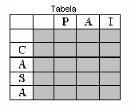
Distância de Edição
O tamanho da matriz é M+1 x N+1, onde M e N são os tamanhos da string A e B respectivamente.
Cada linha da tabela representa uma substring de A e cada coluna representa uma substring de B. Então a linha i representa a string com os i primeiros caracteres de A [string vazia para i = 0] e a coluna j representa a string com os j primeiros caracteres de B. A posição [i][j] da tabela representa o custo de transformar a substring com i caracteres de A na substring com j caracteres de B

Slide 15
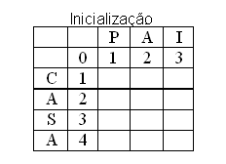
Distância de Edição
A matriz é iniciada com 0 na posição [0][0], para as demais posições da linha 0 é adicionado o custo de uma inserção ao elemento da esquerda e para as demais posições da coluna 0 é adicionado o custo de remoção ao elemento de cima.

Slide 16
Distância de Edição
Para as demais posições [i][j], o algoritmo verifica se é melhor:
Transformar a substring i na j-1 e inserir um elemento;
Exemplo: substring “cas” → “pa”: transforma “cas” em “p” e insere ‘a’ no fim da substring, resultando em “pa”
Transformar a substring i-1 na j e remover um elemento;
Exemplo: substring “cas” → “pa”: transforma “ca” em “pa”, ficando “cas” e depois remove o último caractere [‘s’]
Transformar a substring i-1 na j-1 e substituir um elemento (caso o elemento A[i] seja diferente do B[j])
Exemplo: substring “cas” → “pa”: transforma “ca” em “p”, ficando “ps” e depois substitui o último caractere[‘s’] por ‘a’

Slide 17
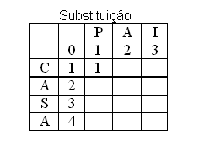
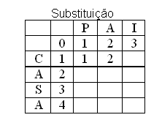
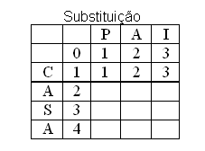
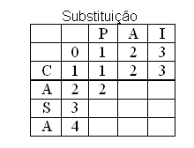
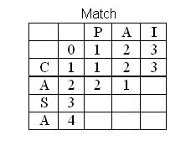
Distância de Edição
Exemplo: custo para transformar casa em pai.

Slide 18
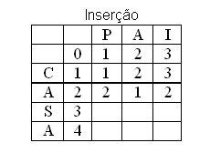
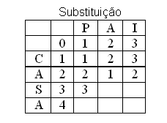
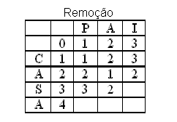
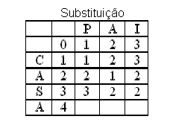
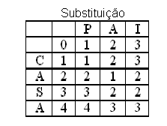
Distância de Edição
...
Menor Custo = 3

Slide 19
Distância de Edição
Pseudo-Código:
Custos: Remoção = R, Inserção = I , Substituição = S e Match = M = 0 ;
m = tamanho[A];
n = tamanho[B];
matriz[0][0] = 0;
Para i = 1 até m
matriz[i][0] = matriz[i-1][0] + R;
Para j = 1 até n
matriz[0][j] = matriz[0][j-1] + I;
Para i = 1 até m
Para j = 1 até n
Se A[i] == B[j]
custoExtra = M;
Senão
custoExtra = S;
matriz[i][j] = Mínimo(matriz[i-1][j] +R, matriz[i][j-1] +I, matriz[i-1][j-1] + custoExtra];
devolva matriz[m][n];

Slide 20
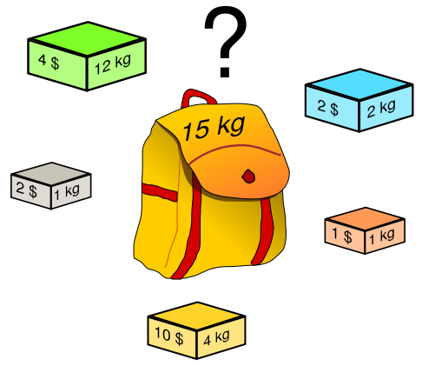
Knapsack[Problema da Mochila]

Slide 21
Knapsack[Problema da Mochila]
Busca calcular a melhor maneira de se armazenar em um compartimento qualquer muitos itens com valores agregados, de forma que o somatório dos valores de tais itens seja o máximo possível dentre as possibilidades de combinação de itens.
Importante para supermercados e empresas de armazenagem e logística em geral.

Slide 22
Knapsack – Como Funciona?
Assim como em Distância de Edição vamos criar uma matriz bidimensional chamada maxTab, de ordem N+1 x C +1, onde:
N = número de itens;
C = Capacidade da mochila;
A idéia do algoritmo é começar com uma mochila de capacidade 1 e descobrir o valor máximo possível para esta mochila. Depois se passa para uma mochila de capacidade 2, que aproveitando as informações da mochila de capacidade atual -1 (nesse caso, 1) descobre o valor máximo para uma mochila de capacidade 2. Isso será feito até capacidade atual ser igual à C. Além da capacidade ir crescendo, também vai se adicionando novos itens no processo

Slide 23
Knapsack – Como Funciona?
A idéia é ir percorrendo por linha[ou seja, por item] tal tabela, e para a coluna j atual[representa capacidade atual], analisar se o item atual i [linha atual] cabe na mochila de capacidade j. Se couber é preciso escolher o maior valor entre:
  valor na mochila de mesma capacidade j que não tinha esse item[essa informação estará em maxTab[i-1][j].
  Soma do valor do item com o valor na mochila de capacidade:
  (j – peso do item i) e que não tinha esse item(maxTab[i-1][j – peso do item i])
  Então, se couber, teremos:
  maxTab[i][j] = Máximo(maxTab[i-1][j], valor do item + maxTab[i-1][j – peso do item i]);
  Se não couber, significa que o maior valor para essa mochila será o valor da mochila de mesma capacidade, mas que não tem esse item:
  maxTab[i][j] = maxTab[i-1][j];

Slide 24
Knapsack - PseudoCódigo
N = número de produtos;
C = capacidade real da mochila
itens[N +1]; (O índice 0 guarda null)
maxTab[N+1][C+1];
Inicialize com 0 toda a linha 0 e também a coluna 0;
Para i = 1 até N
Para j = 1 até C
Se item itens[i].peso <= j // se o item cabe na mochila atual
maxTab[i][j] = Max(maxTab[i-1][j], itens[i].valor + maxTab[i-1][j – itens[i].peso]);
Senão
maxTab[i][j] = maxTab[i-1][j];
Retorne maxTab[N][C] // valor máximo para uma mochila de capacidade C e //que pode conter itens que vão do item 1 até o item N.

Slide 25
Knapsack - Exemplo
ExemploKnapsack.xls
 | Peso | Valor
Item 1 | 4 | 2
Item 2 | 2 | 1
Item 3 | 1 | 3
Item 4 | 2 | 4
Item 5 | 2 | 1

Slide 26
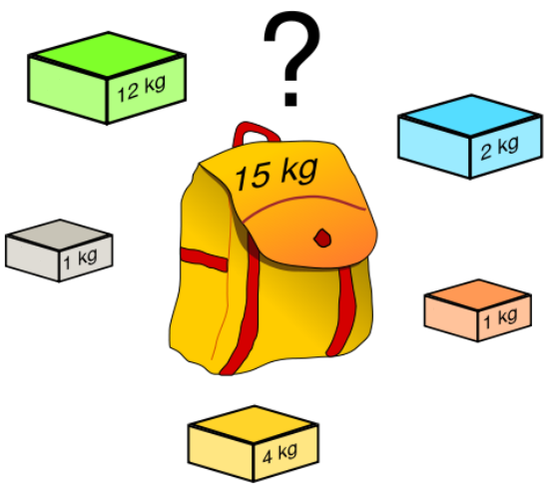
Knapsack – Variações

Slide 27
Knapsack - Manber
Os itens não têm valores agregados, apenas tamanhos/pesos;
Tal variação deve informar se existe uma solução em que a mochila fica completamente cheia (ou seja, se a soma dos itens inserido na mochila resultam EXATAMENTE na capacidade máxima K da mochila)
Algoritmo KnapSack(Itens[],K);
Entrada:
  Itens[] → um vetor guardando os N itens;
  K → Capacidade máxima da mochila
Saída:
  P[N+1][K+1] → um array bidimensional onde:
    P[i][j].existe = true se existir uma solução com uma mochila de capacidade j e que contém apenas do primeiro item ao n-ésimo item do vetor Itens;
    P[i][j].pertence = true se Itens[i] pertence à solução;

Slide 28
Knapsack – Manber (PseudoCódigo)
N = Número total de itens disponíveis
K = Capacidade Máxima da mochila
Itens[N +1] // representação em um array, onde indice 0 contém null
P[N+1][K+1] // array bidimensional que guarda informações {existe,pertence}
Início
P[0][0].existe = true;
Para j = 1 até K faça P[0][j].existe = false;
// não precisa inicializar a coluna 0… o algoritmo fará isso nos laços seguintes
Para i = 1 até N faça // Para cada item
Para j = 0 até K faça // Para cada mochila de capacidade j
P[i][j].existe = false; //valor default
Se P[i – 1][j].existe então // Se tem soluçao para uma mochila de capacidade j com os itens anteriores ao atual
P[i][j].existe = true;
P[i][j].pertence = false;
Senão se [ (j – Itens[i].peso) >= 0] então // Se tem espaço para Itens[i]
Se P[i – 1][ (j – Itens[i].peso)].existe então // Se existe solução numa mochila que só tem de espaço livre exatamente o peso de Itens[i] e que tem somente itens anteriores ao atual.
P[i][j].existe = true;
P[i][j].pertence = true.
Fim

Slide 29
Outros Problemas...
Diversos problemas apresentam melhor performance quando resolvidos com programação dinâmica
    Distância de Edição
    Knapsack
    Alinhamento Global
    Matrix Chain Multiplication
    Optimal Binary Search Tree

Slide 30
Referências
Weiss, Mark Allen. Data Structures & Algorithm Analysis in Java, Addison Wesley-Longman
Cormen et al. Algoritmos: Teoria e Prática, Editora Campos
Manber, Udi. Introduction to Algorithms: A Creative Approach, Addison-Wesley

